Slide 1
RISCOS À SAÚDE DECORRENTES DA PRESENÇA DE AGROTÓXICOS EM ÁGUA PARA CONSUMO HUMANO NO BRASIL
Comissão de Direitos Humanos e Minorias da Câmara dos Deputados
Thais Araújo Cavendish
Coordenação Geral de Vigilância em Saúde Ambiental
Departamento de Saúde Ambiental, Saúde do Trabalhador e Vigilância das Emergências em Saúde Pública
12/06/2019
Notes:
© Copyright PresentationGo.com – The free PowerPoint template library

Slide 2
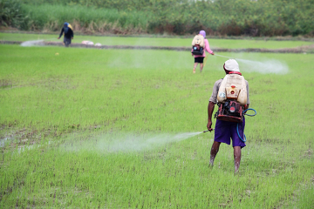
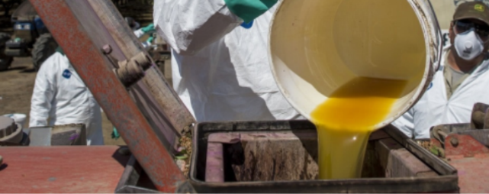
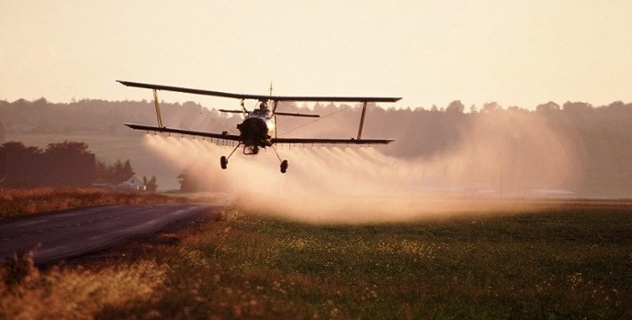
ROTAS DE EXPOSIÇÃO A AGROTÓXICOS
Exposição humana a agrotóxicos
Manipulação direta
Circulação em áreas de utilização
Ingestão de água contendo resíduos
Ingestão de alimentos contendo resíduos

Slide 3
EFEITOS À SAÚDE RELACIONADOS À EXPOSIÇÃO A AGROTÓXICOS
Efeitos agudos
Exposição eventual a grandes quantidades de agrotóxicos sem devidas medidas de proteção
Efeitos crônicos
Exposição a quantidades menores de agrotóxicos por um período de tempo maior
Quantidade absorvida, tempo de exposição e toxicidade

Slide 4
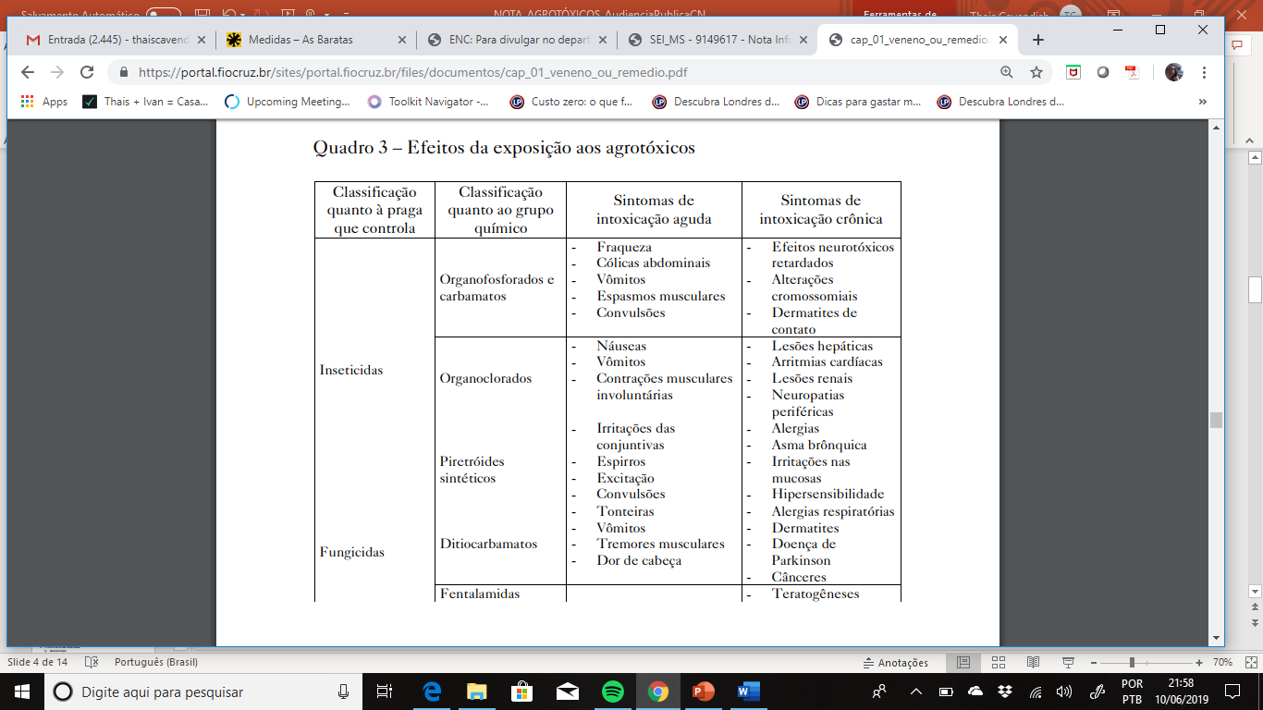
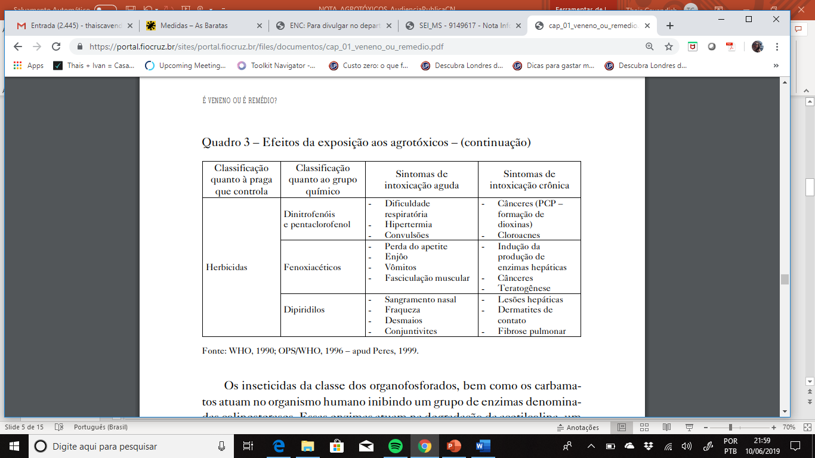
EFEITOS À SAÚDE RELACIONADOS À EXPOSIÇÃO A AGROTÓXICOS

Slide 5
MONITORAMENTO DE AGROTÓXICOS EM ÁGUA DE CONSUMO HUMANO
Anexo XX da Portaria de Consolidação nº 5 de 2017 – Ministério da Saúde
Portaria BSb nº 56
Primeira Portaria de Potabilidade
Publicação “Programa Nacional de Vigilância em Saúde Ambiental Relacionada à Qualidade da Água para Consumo Humano”
Decreto nº 79.367
Atribui ao Ministério da Saúde a competência de elaborar normas e estabelecer o padrão de potabilidade no Brasil
PRC nº5, Anexo XX
Portaria de Potabilidade atual
Primeira versão do Sisagua
1998
2003
2014
1977
2000
2005
2017
Instituição da Vigilância da Qualidade da Água para Consumo Humano
Atual versão do Sisagua
Decreto n° 4.726
Institui a SVS e a Vigilância em Saúde Ambiental. Dentre suas atribuições, consta a vigilância da qualidade da água para consumo humano

Slide 6
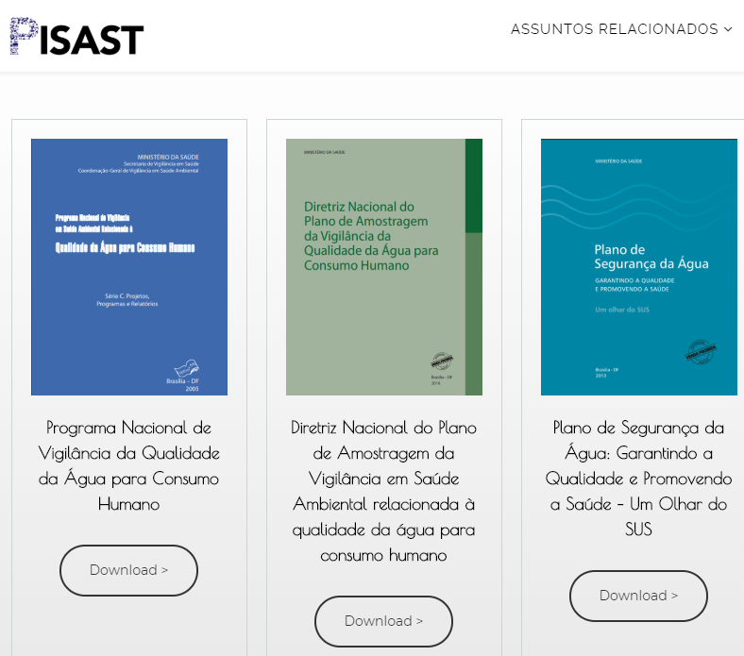
MONITORAMENTO DE AGROTÓXICOS EM ÁGUA DE CONSUMO HUMANO
Anexo XX da Portaria de Consolidação nº 5 de 2017 – Ministério da Saúde
Dispõe sobre os procedimentos de controle e de vigilância da qualidade da água para consumo humano e seu padrão de potabilidade
Prestadores de serviço de abastecimento de água
Monitoramento obrigatório de 27 ingredientes ativos de agrotóxicos
Periodicidade semestral
Ponto de captação (manancial) + saída da estação de tratamento + sistema de distribuição
Plano de amostragem realizado pelas equipes de vigilância em saúde ambiental

Slide 7
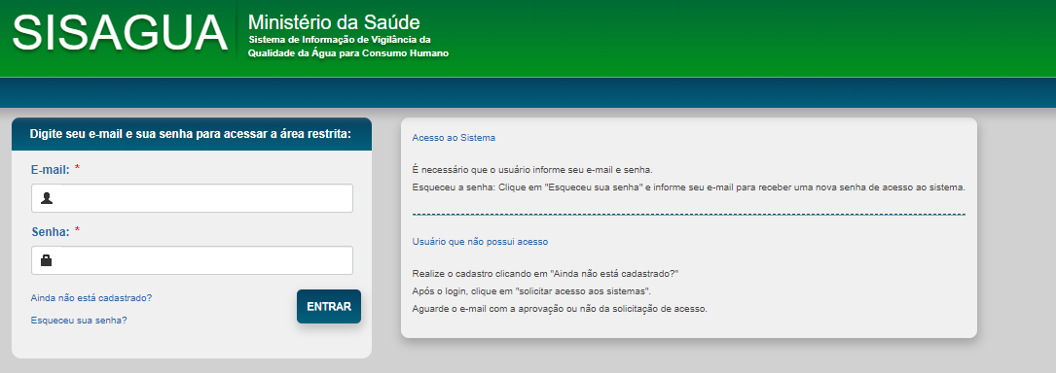
MONITORAMENTO DE AGROTÓXICOS EM ÁGUA DE CONSUMO HUMANO
Anexo XX da Portaria de Consolidação nº 5 de 2017 – Ministério da Saúde
Formas de abastecimento de água (SAA; SAC; SAI)
Ponto de monitoramento
Substância analisada
Data de coleta e de análise
Valores de LD e LQ
Resultado da análise

Slide 8
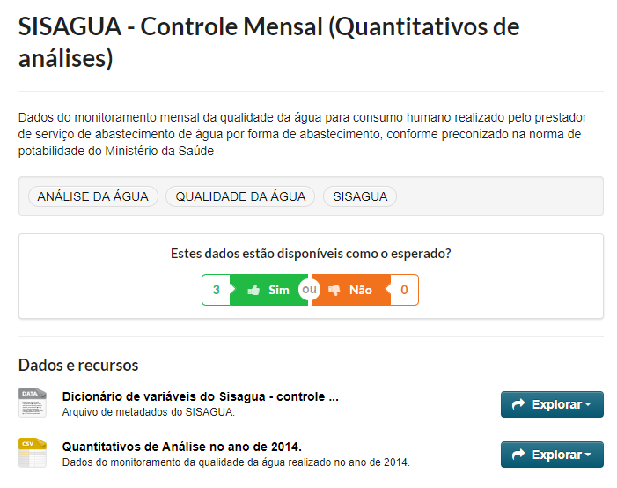
MONITORAMENTO DE AGROTÓXICOS EM ÁGUA DE CONSUMO HUMANO
Anexo XX da Portaria de Consolidação nº 5 de 2017 – Ministério da Saúde
Lei de Acesso à Informação (12.527/2011) – obrigatoriedade de dar acesso a dados brutos
Portal Dados Abertos do Governo Federal (http://dados.gov.br)
Conjunto de dados “Sisagua”:

Slide 9
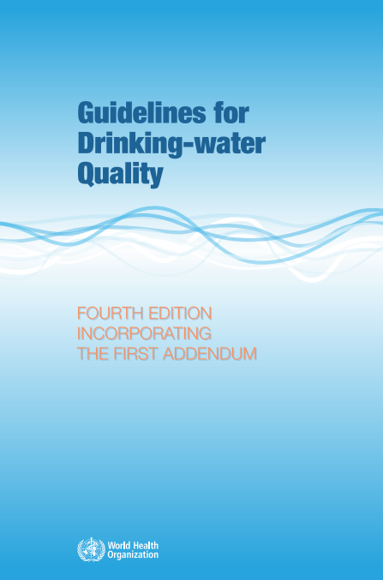
MONITORAMENTO DE AGROTÓXICOS EM ÁGUA DE CONSUMO HUMANO
Anexo XX da Portaria de Consolidação nº 5 de 2017 – Ministério da Saúde
Valor Máximo Permitido (VMP)
Valor de referência para avaliação dos riscos à saúde
Avaliação Quantitativa de Risco Químico (AQRQ)
OMS, Canadá, Austrália, Nova Zelândia, Estados Unidos
Seleção de substâncias para o padrão de potabilidade
Potencial toxicidade
Uso da substância no país
Ocorrência e potencial de ocorrência em mananciais e água tratada
Avaliação crítica-comparativa de outras normas e guias internacionais
Viabilidade analítica em água para consumo humano

Slide 10
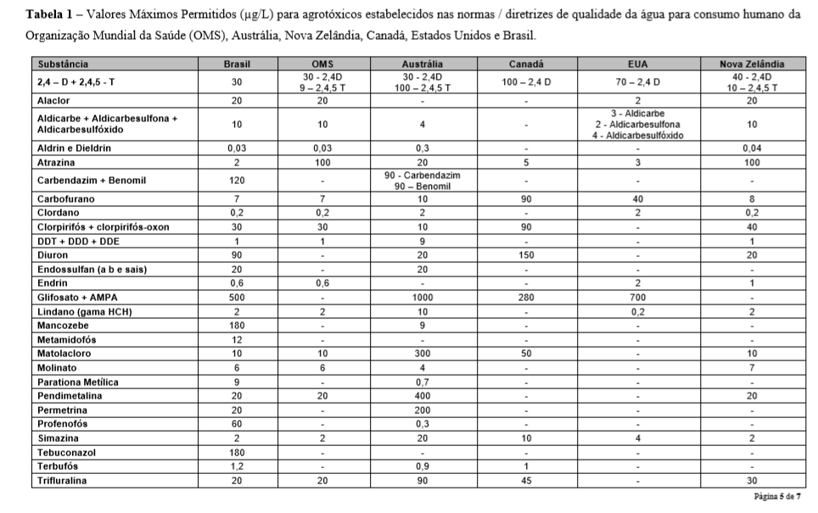
MONITORAMENTO DE AGROTÓXICOS EM ÁGUA DE CONSUMO HUMANO
Anexo XX da Portaria de Consolidação nº 5 de 2017 – Ministério da Saúde

Slide 11
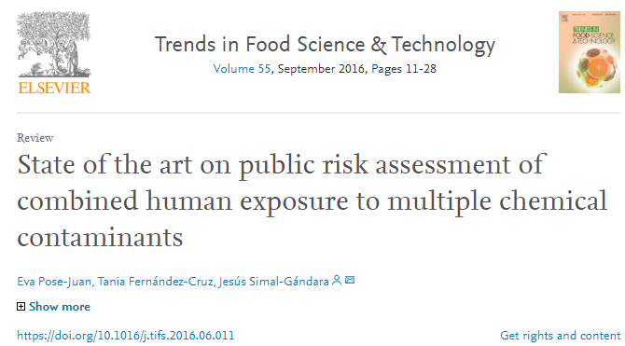
MONITORAMENTO DE AGROTÓXICOS EM ÁGUA DE CONSUMO HUMANO
Anexo XX da Portaria de Consolidação nº 5 de 2017 – Ministério da Saúde
São inúmeras as possibilidades de exposição a múltiplas substâncias químicas;
Os dados provenientes de modelos dose-resposta de exposição simultânea ainda são limitados na literatura;
A definição de VMPs individuais por substância é, portanto, a escolha regulatória do Brasil, da OMS e outros países;
Programas de biomonitoramento e avaliação continua têm sido implementados para possibilitar, futuramente, a avaliação da exposição múltipla
Avaliação da múltipla exposição a substâncias presentes em água de consumo humano, não somente agrotóxicos...
Possibilidades de efeitos sinérgicos, cumulativos e até mesmo antagônicos

Slide 12
MONITORAMENTO DE AGROTÓXICOS EM ÁGUA DE CONSUMO HUMANO
Revisão periódica do Anexo XX da Portaria de Consolidação nº 5 de 2017 – Ministério da Saúde
Grupos técnicos de trabalho para revisão
Subgrupos temáticos: químicos e microbiológicos
Diversas instituições e segmentos da sociedade envolvidos
Minuta de norma
Consulta pública
ABRASCO
FIOCRUZ
MPF
CONASS
CONASEMS
UFOP
UFV
UFJF
UNICAMP
ABES
ASSEMAE

Slide 13
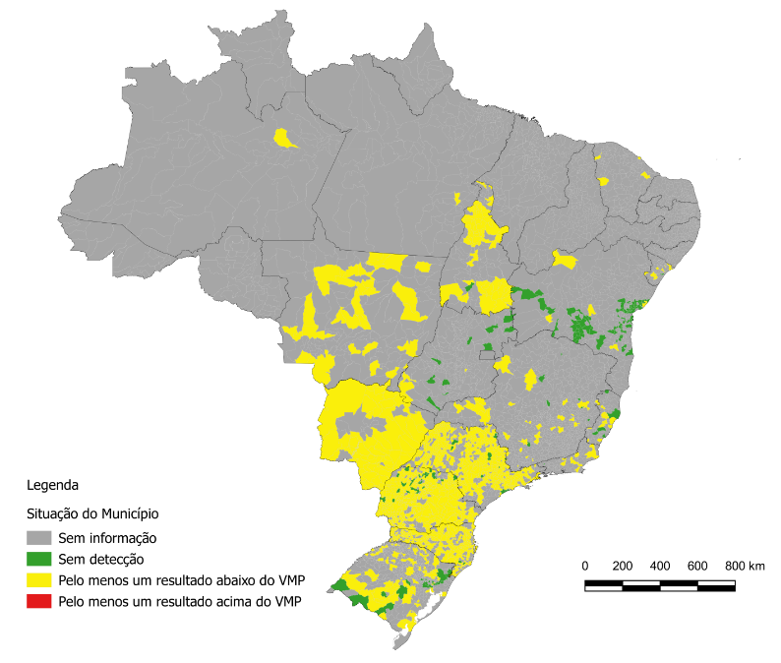
Resultados de monitoramento de agrotóxicos em água de consumo humano
2,4 D + 2,4,5 T

Slide 14
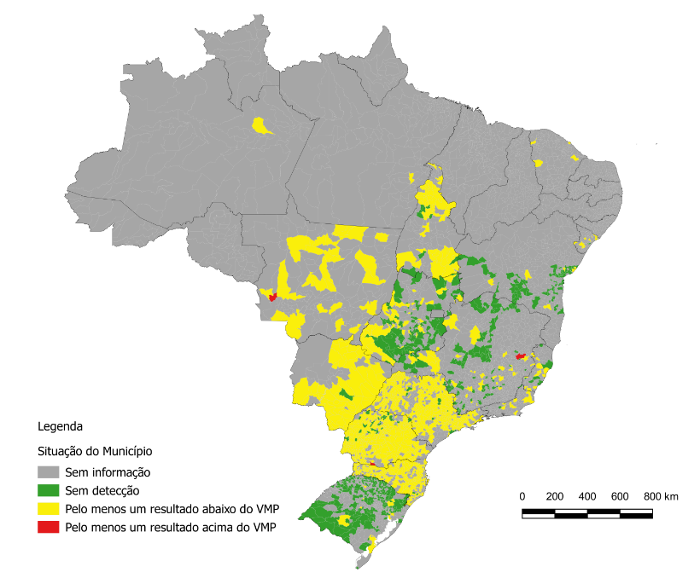
Resultados de monitoramento de agrotóxicos em água de consumo humano
Alaclor
Herbicida utilizado em pré-emergência nas culturas de algodão, amendoim, café, cana-de-açúcar, girassol, milho e soja;
Carcinogênico; hemossiderose no rim, fígado e baço.

Slide 15
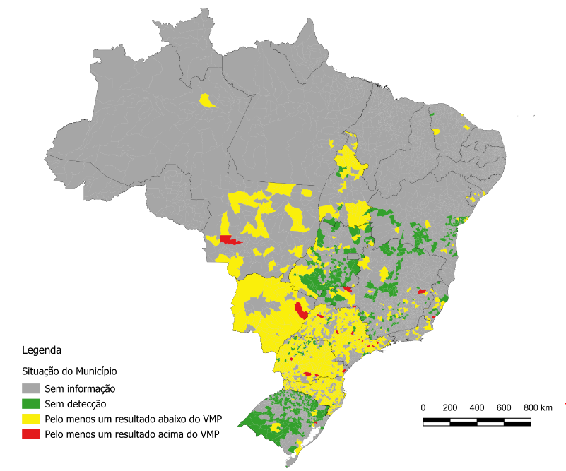
Resultados de monitoramento de agrotóxicos em água de consumo humano
Aldrin + Dieldrin
Proibido desde 1985 por ser um poluente orgânico persistente;
O aldrin e o dieldrin têm mais de um mecanismo de toxicidade. Os órgãos alvo são o sistema nervoso central e o fígado. Dieldrin é teratogênico.

Slide 16
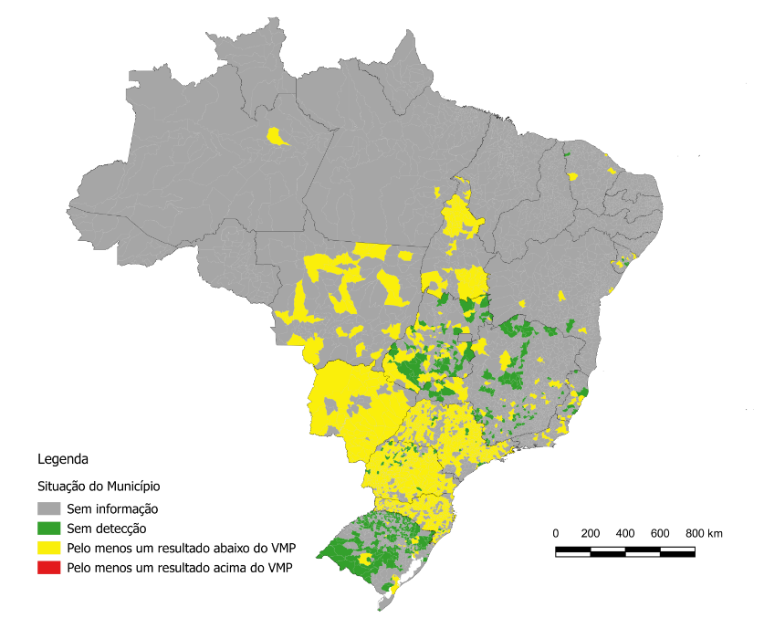
Resultados de monitoramento de agrotóxicos em água de consumo humano
Glifosato + AMPA
Herbicida utilizado para aplicação pós-emergência em culturas de algodão, ameixa, arroz, banana, cacau, café, cana de açúcar, citros, coco, feijão, fumo, maçã, mamão, milho, nectarina, pastagem, pêra, pêssego, seringueira, soja, trigo, uva, dentre outros usos como maturador, dessecante, etc.e;
Provável carcinogênico, de acordo com a IARC/OMS

Slide 17
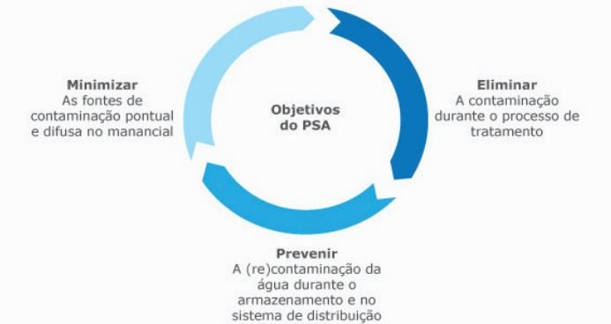
PRINCIPAIS PERSPECTIVAS
Publicação “Agrotóxicos no Brasil e os impactos na qualidade da água para consumo humano”
Finalização da revisão da atual norma de potabilidade da água para consumo humano
Implementação do Plano de Segurança da Água (OMS) no Brasil

Slide 18
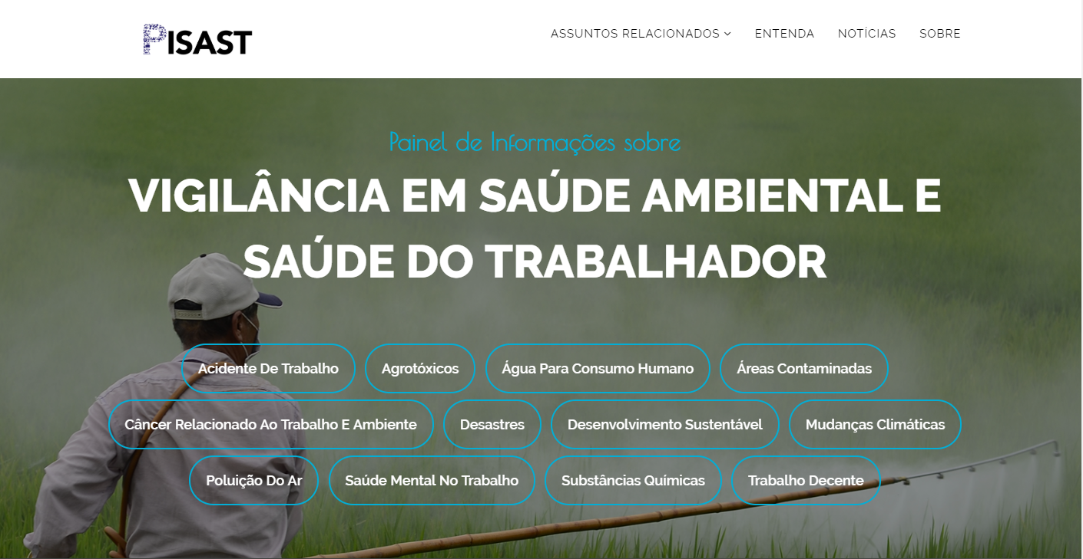
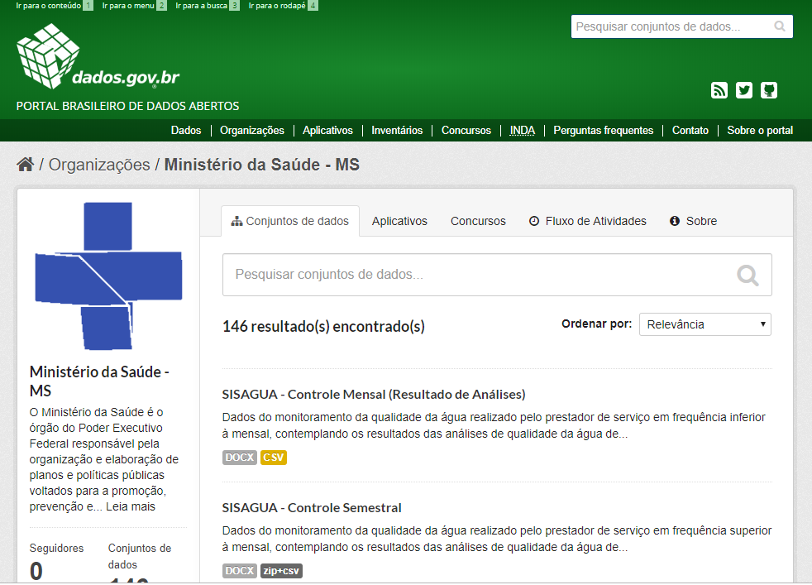
FONTES DE INFORMAÇÃO E MATERIAIS DO MINISTÉRIO DA SAÚDE
http://pisast.inf.br/assuntos-relacionados/temas/agua-para-consumo-humano
http://dados.gov.br/organization/ministerio-da-saude-ms

